Slide 1
Окружность геометрия 7 класс
Приготовила:
Кабуркина М. Н.
учитель МОУ «СОШ №45 г. Чебоксары»

Slide 2
Тема урока Название фигуры, у которой нет ни начала, ни конца, зато есть длина.

Slide 3
Ответ верный
Окружность

Slide 4
Цели урока:
Систематизировать знания учащихся по теме окружность и ее элементы;
Отработка навыка решения задач по теме «Окружность»;
Совершенствование навыка решения задач по теме «Признаки равенства треугольников» и «Равнобедренный треугольник»;
Содействие развитию у учеников умения общаться, работать в команде;
Приобретение навыков исследовательской работы.

Slide 5
Вокруг нас много круглых предметов. Попробуйте ответить на вопрос, что случится, если в один прекрасный момент исчезнут все круги. Казалось бы – пусть все будет квадратным. Разве нельзя прожить без круглых труб, а к квадратным колесам можно привыкнуть. Оказывается, что это не так. Вспомните, как вы раньше рисовали окружность, брали какой – то круглый предмет и обводили его. Представьте себе, что надо нарисовать десять разных кругов. Нельзя же брать десять разных тарелок. Какой выход? Для построения таких геометрических фигур существует специальный инструмент. Слово «циркус» в переводе с латинского означает «круг». В любом месте на плоскости поставим точку. Установим ножку циркуля с иглой в точку О, а ножку циркуля с грифелем будем вращать вокруг этой точки. Тогда грифель опишет замкнутую линию. Её называют окружностью.

Slide 6
Окружность
Множество точек плоскости, удаленных от данной точки на данное расстояние называется окружностью.
Отрезок, соединяющий центр с какой-либо точкой на окружности называется радиусом.
•
А
В
•
АВ - радиус
•А- центр окружности

Slide 7
С
•
•
Отрезок, соединяющий две точки окружности, называется хордой.
О
•
К
•
•
А
М
СК, КА, АМ – хорды

Slide 8
С
•
•
Хорда, проходящая через центр окружности, называется диаметром окружности.
В
•
О
•
К
•
М
ВК, СМ- диаметр окружности

Slide 9
С
•
Любые две точки окружности делят ее на две части. Каждая из этих частей называется дугой окружности.
СК, КА, АМ, ВМ, СВ – дуги.
Назовите еще дуги.
•
В
•
О
•
К
•
•
А
М
Подумайте

Slide 10
С
•
СК, КА, АМ, ВМ, СВ – дуги.
СА, СМ, КМ, КВ, АВ – тоже дуги.
•
В
•
О
•
К
•
•
А
М

Slide 11
Из истории
Самая совершенная линия – окружность. ( Аристотель)
Самый важный элемент окружности – радиус. (Вавилоняне и древние индейцы )
Радиус (латин.) – луч, употребляли римские поэты Овидий и Вергилий. Евклид говорил «прямая из центра».
Термин «радиус» впервые в «Геометрии» 1569г. ввел французский ученый Рамус.
11 век римский автор Боэций «Искусство геометрии» впервые ввел термин – полудиаметр.
Хорда (греч.) – струна, ввели в Европе 12-13 век.

Slide 12
Тест
Некоторые определения:
Отрезок, соединяющий центр с какой-либо точкой на окружности называется радиусом.
Отрезок, соединяющий две точки окружности, называется хордой.
Хорда, проходящая через центр окружности, называется диаметром окружности.

Slide 13
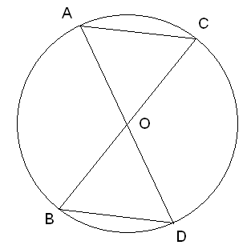
Задача №1
В окружности проведены два диаметра AD и BC. Докажите, что хорды AC и BD равны.

Slide 14
Творческое задание №1
На окружности начертите 4 равные хорды.

Slide 15
Творческое задание №1
На окружности начертите 4 равные хорды.

Slide 16
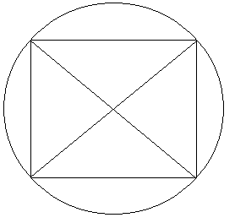
Творческое задание №1
На окружности начертите 4 равные хорды.

Slide 17
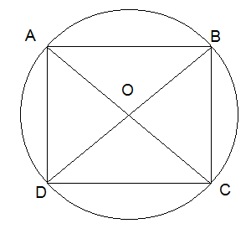
Творческое задание №1
Доказательство построения.
Треугольники AOB, BOC, COD и AOD равны по первому признаку равенства треугольников. Поэтому AB=BC=CD=DA.

Slide 18
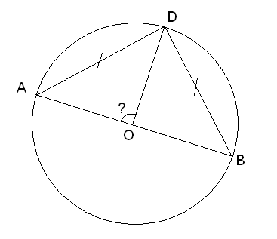
Задача №2
В окружности хорды AD и BD равны. AB является диаметром. Найдите угол AOD.

Slide 19
Итоги урока:
На уроке вспомнили основные элементы окружности и дали определение к ним;
Рассмотрели задачи по предыдущим темам вместе с темой «Окружность»;
Использовали оригами на уроке геометрии как вспомогательный материал.

Slide 20
Задание на дом:
Читать п.21, №143, №144, задачу:
Начертите окружность радиусом 6 см. Отметьте на окружности т. A, B, K, P, M, N, O так, чтобы были:
AK-хорда;
KM-хорда;
OM-радиус;
KB-диаметр;
BP-хорда;
NK-хорда;
AB-хорда;
NP-диаметр.

